Slide 1
Barnasáttmálinn

Slide 2
Hvað er barnasáttmáli ?
Barnasáttmálinn er samningur Sameinuðu þjóðanna um réttindi allra barna í heiminum. Smeinuðuþjóðirnar eru mörg lönd sem hafa sett sér sömu reglur til að vernda börn og réttindi þeirra í heiminum.

Slide 3
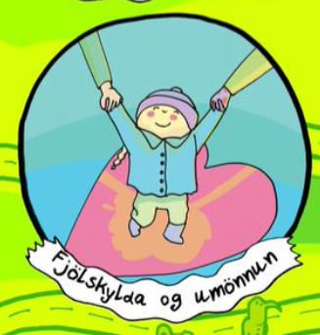
Fjölskylda
Fjölskyldur eru alls konar.
Öll börn eiga rétt á að þekkja og vera með báðum foreldrum sínum ef það er hægt, þó að þeir búi ekki saman.
Foreldrar bera saman ábyrgð á börnum sínum og þeir eiga að vera góðir við börnin sín.
Hverjir eru að leiða barnið á myndinni ?
Hverjir skipta mestu máli til að börnin þroskist og líði vel ?
Geta öll börn verið með foreldrum sínum?

Slide 4
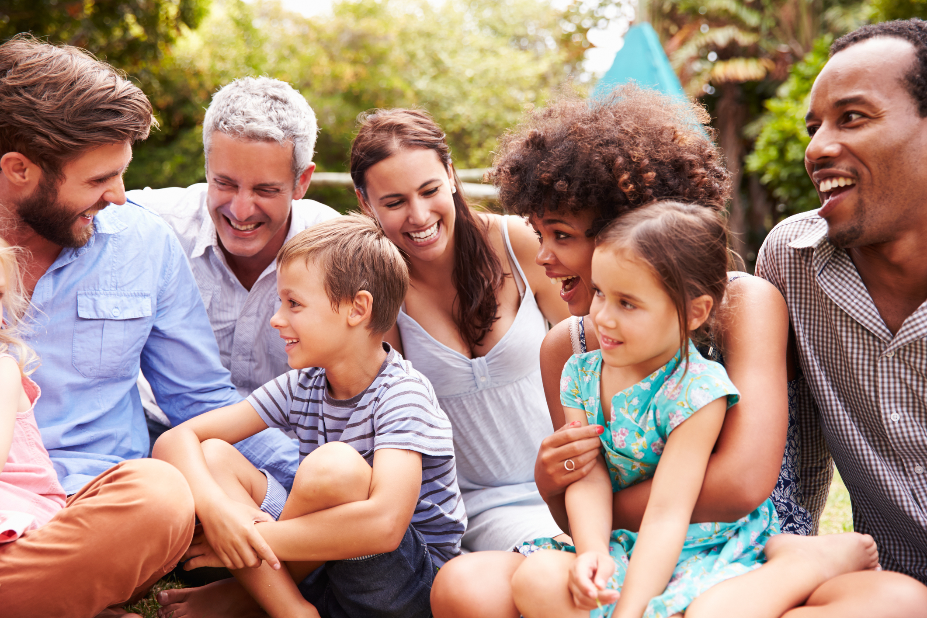
Fjölskyldugerðir
Sumar fjölskyldur eru litlar og aðrar stórar.
Stundum er eitt foreldri, stundum fleiri.
Sum börn búa hjá ömmu og afa.
Önnur börn eiga tvö heimili.
Mörg börn eiga hálfsystkini og stjúpsystkini.
Það er gott að við erum ekki öll alveg eins.

Slide 5
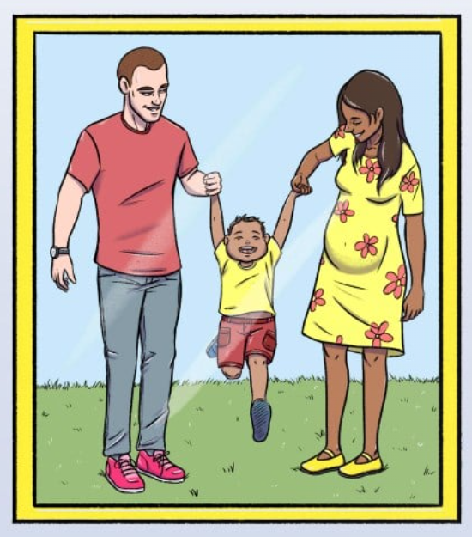
Fjölskyldur eru alls konar
Hérna er fjölskyldan barn, pabbi og mamma

Slide 6
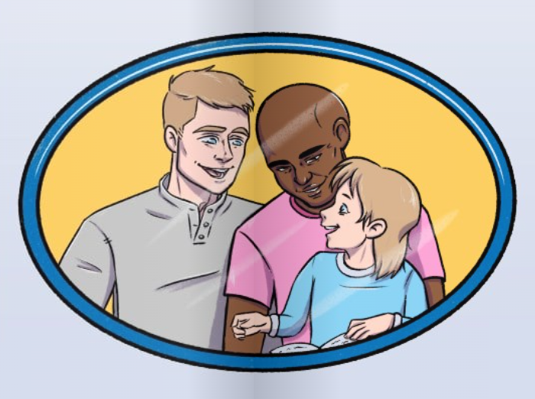
Hérna er fjölskyldan ​ barn og tveir pabbar

Slide 7
Hérna er fjölskyldan ​​ barn og tvær mömmur

Slide 8
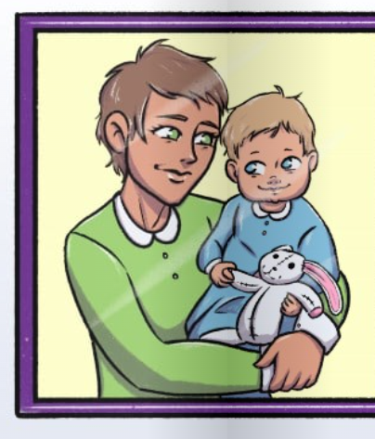
Hérna er fjölskyldan barn og mamma

Slide 9
Hérna er fjölskyldan barn og pabbi

Slide 10
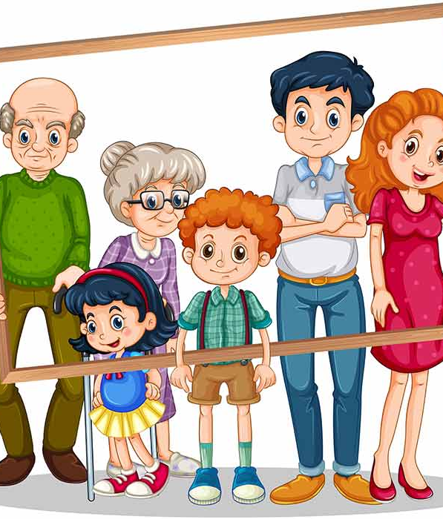
Afar og ömmur
Mörg börn eiga ömmu og afa, sum jafnvel langömmu og langafa.
Ömmur og afar gefa sér oft tíma til að leika, spjalla og hlusta. Það er gott að leita til þeirra með spurningar.
Í gamla daga bjuggu amma og afi stundum heima hjá barnabörnunum. Þau hjálpuðu til við heimilisstörf og gættu barnanna.

Slide 11
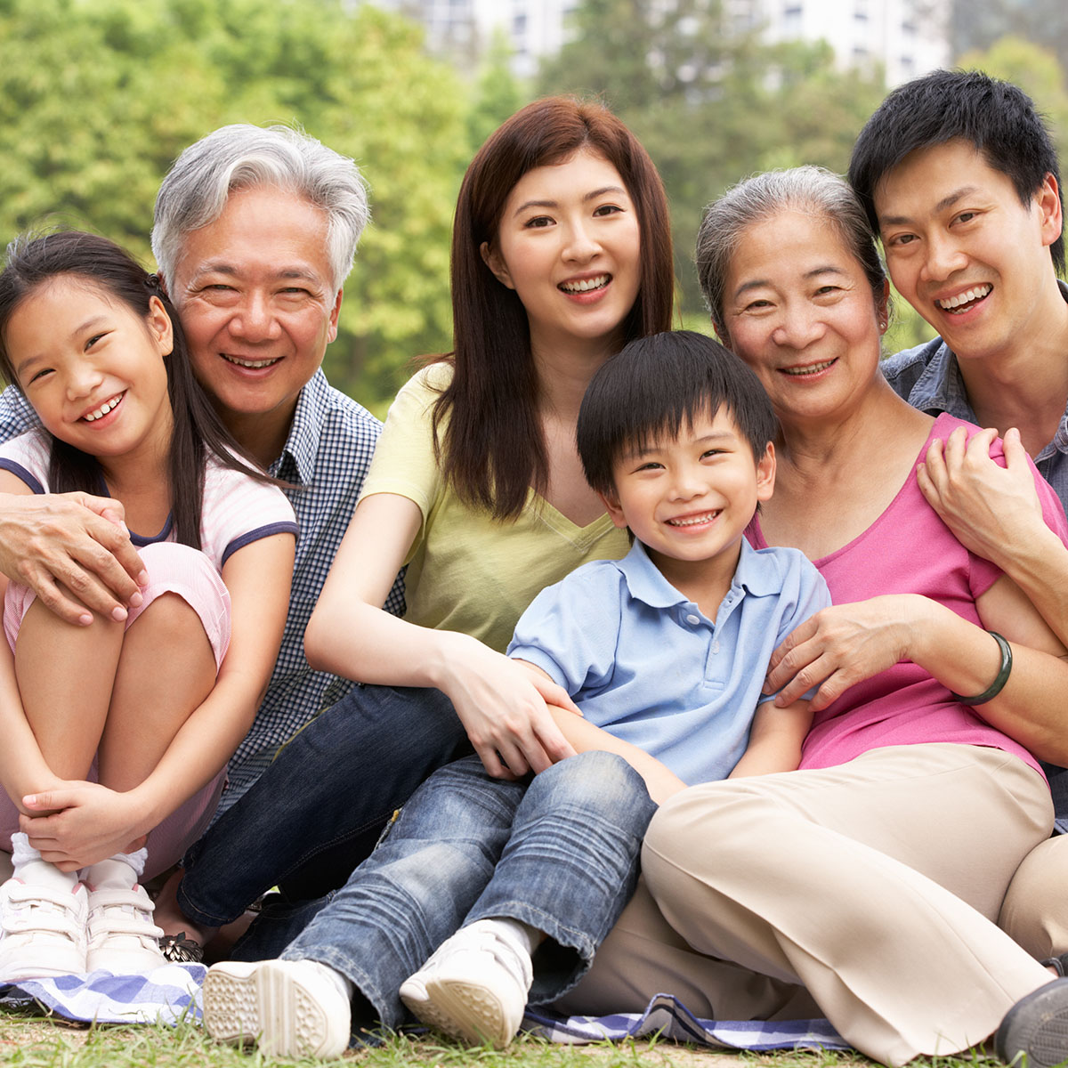
Fjölskyldan
Það er gott að tilheyra fjölskyldu.
Allir fjölskyldu meðlimir hafa hlutverki að gegna.
Hlutverk foreldra er að sjá til þess að fjölskyldan hafi mat, föt og húsnæði til að búa í.
Það kostar peninga.
Þess vegna vinna mömmur og pabbar ýmis störf utan og innan heimilisins.
Það þarf að gera margt inni á heimilinu. Þar eru líka mikil samskipti.

Slide 12
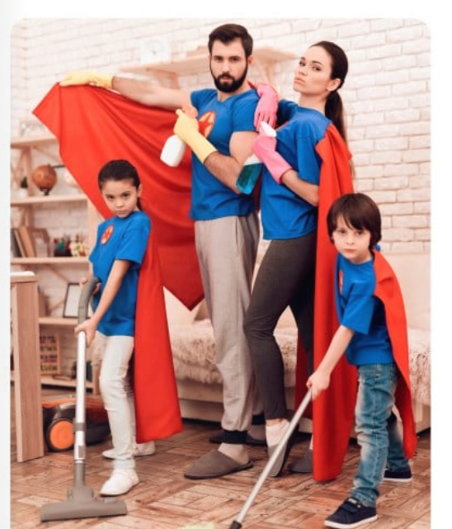
Öll fjölskyldan getur hjálpast að með því að:
Vinna heimilisstörfin
Vera vingjarnleg og kurteis
Aðstoða hvert annað
Vera nægjusöm
Við getum lagt okkar af mörkum til þess að heimilislífið gangi vel.

Slide 13
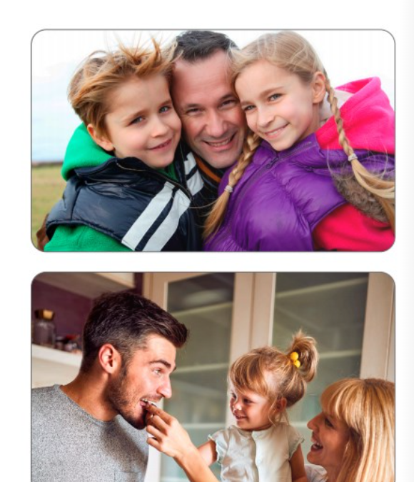
Réttindi og skyldur
Allir fjölskyldumeðlimir hafa réttindi og skyldur.
Við eigum öll rétt á mat, fötum, húsaskjóli og umhyggju. En við berum líka ábyrgð.
Börn eiga að koma vel fram við foreldra sína og foreldrar eiga að koma vel fram við börnin sín.

Slide 14
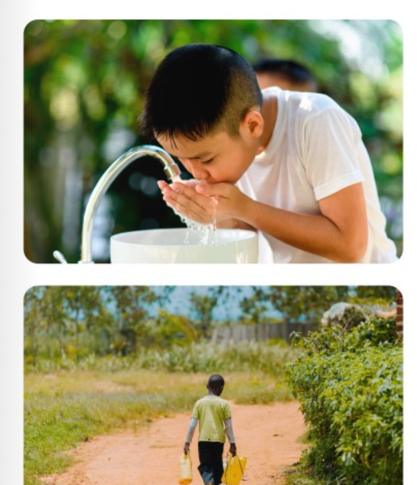
Forréttindi eru ekki það sama og réttindi.
Að fá mat eru réttindi.
Að fara út að borða eru forréttindi.
Að fá að leika sér eru réttindi.
Að eiga dýr leikföng eru forréttindi.
Verum nægjusöm og sýnum þakklæti fyrir það sem við eigum, höfum og getum.

Slide 15
Við erum að vinna með 9. Gr. Barnasáttmálans
9. gr. Tengsl við fjölskyldu
Börn eiga rétt á því að vera í góðum tengslum við báða foreldra sína.
Ef foreldrar búa ekki saman eiga börn rétt á að umgangast báða foreldra sína ef það er ekki skaðlegt fyrir barnið t.d. vegna alvarlegra veikinda foreldris þar sem foreldrið gæti meitt barnið sitt eða það hugsar ekki nógu vel um barnið að öðru leyti.

Slide 16
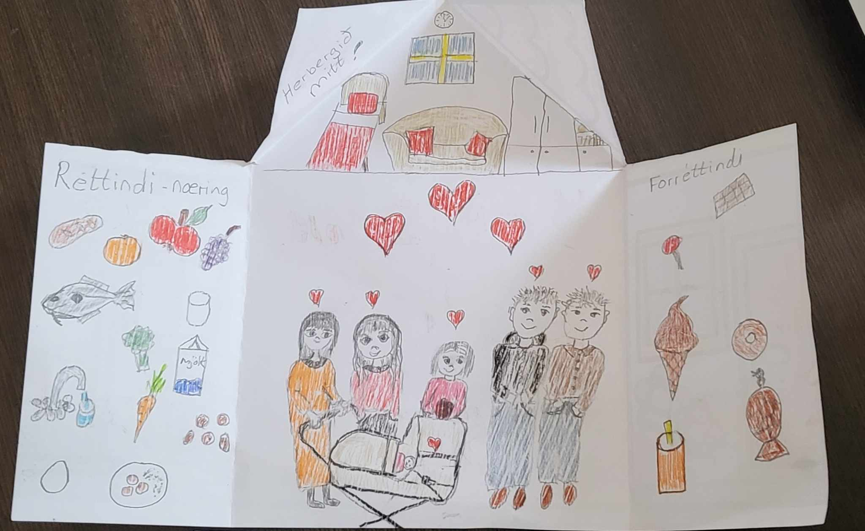
Nú ætlum við að teikna fjölskylduna okkar

Slide 17
Fjölskyldan mín

